Slide 1
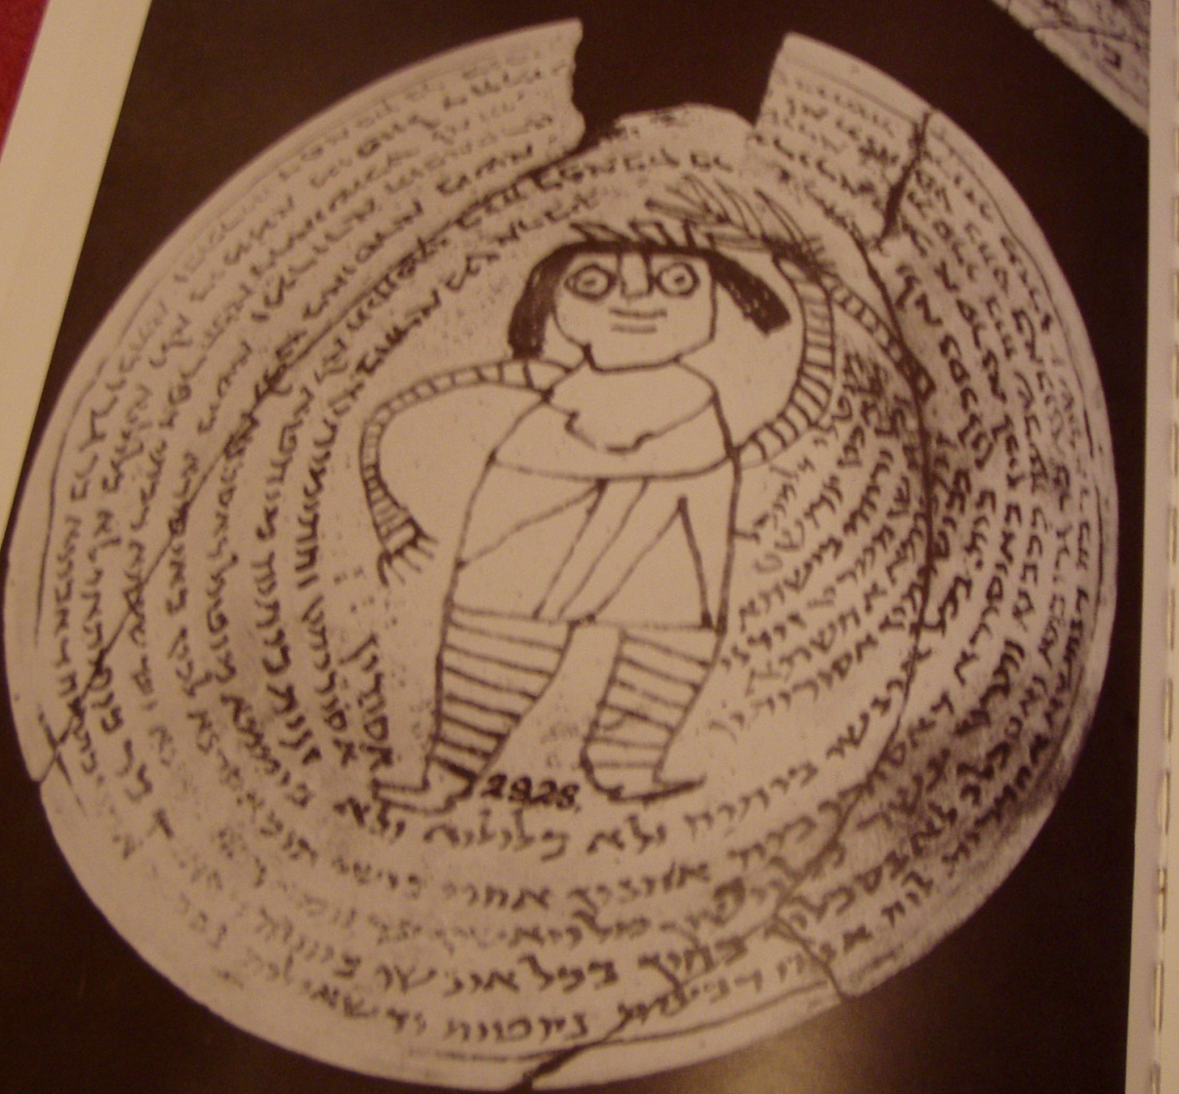
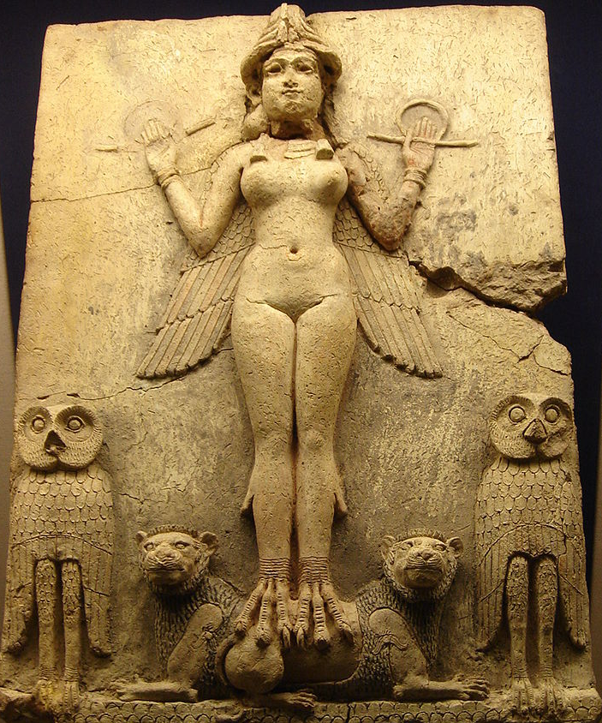
Лилит и Самаэль
Notes:
1

Slide 2
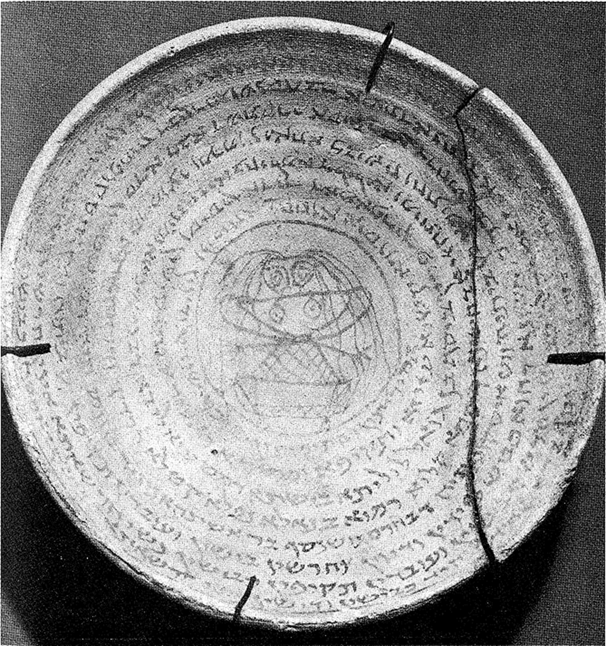

Slide 3
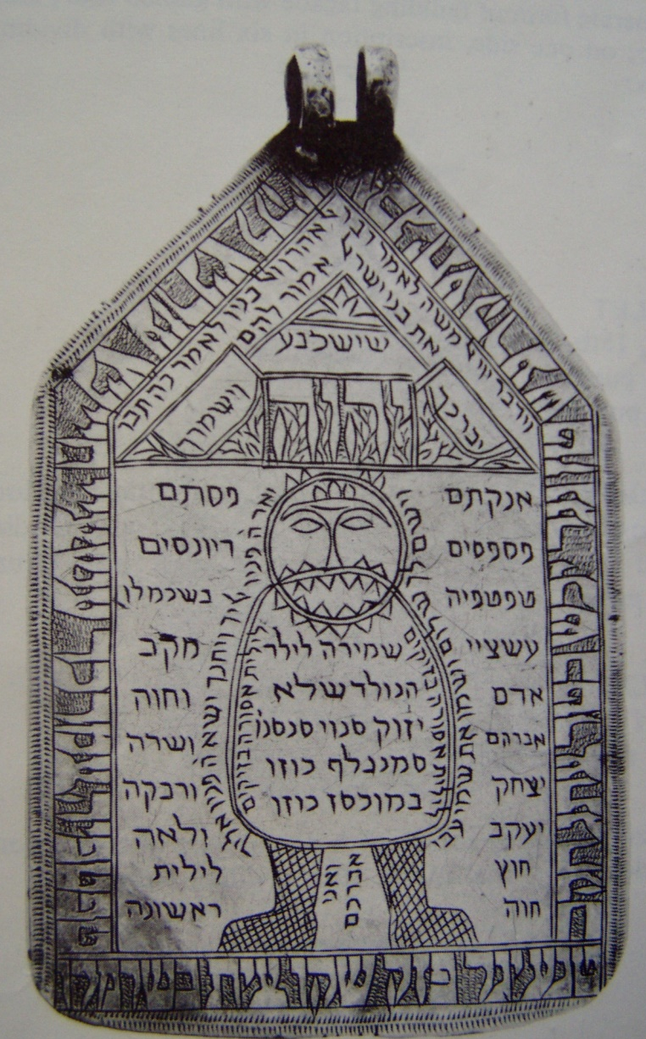
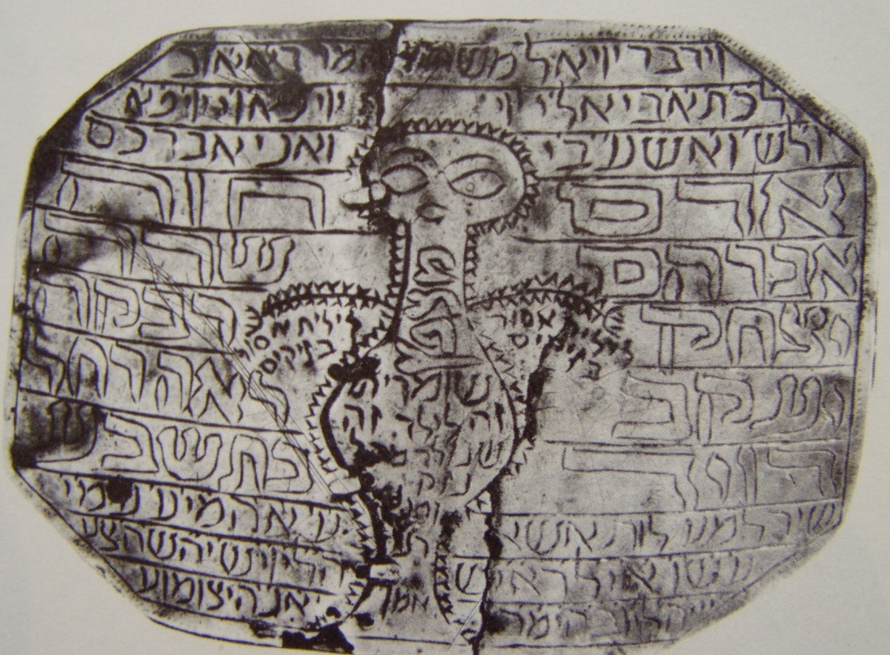

Slide 4
1. «Алфавит Бен Сиры», 23-а-б. Х век. Перевод с иврита. По исследованию Эли Ясифа, История Бен Сиры в средние века. Иерусалим, 1984. В скобках — вариант по другой рукописи:
Когда Всевышний создал Первого человека одного, то сказал: «Нехорошо быть человеку одному» (Быт. 2:18) и создал ему женщину из земли, подобную ему и назвал ее Лилит и привел к Адаму. Тут же они начали ссориться друг с другом. Он сказал: «Я буду лежать сверху, а ты снизу». Она сказала: «Я буду лежать сверху (потому что мы оба равны и созданы из земли)». Он сказал: «такому не бывать, потому что я лягу сверху». И не слушали они друг друга, и разозлился на нее первый человек. Увидев такое, произнесла Лилит имя Бога и убежала (улетела по воздуху). Адам начал молиться Всевышнему: «Владыка мира! Женщина, которую ты мне дал, сбежала от меня!» Тут же послал Всевышний трех ангелов (Санви, Сансанви и Семангелофа) чтобы вернуть ее, (и велел передать, что если она не вернется, то вернуть ее силой). Отправились ангелы за ней и настигли ее над морем, где в будущем потонут египтяне. Схватили ее, а она отказалась вернуться. Спросили ее, почему она не хочет возвращаться. Сказала она: «Я знаю, что я создана для того, чтобы наводить болезни на мальчиков первые восемь дней их жизни. Есть у меня власть над ними. А с восьмого дня и дальше — нет у меня власти над ними. А над девочками — первые двадцать дней их жизни. Сказали ей: «Если ты не вернешься, мы утопим тебя в море». Ответила им: «не могу я вернуться, поскольку написано в Торе «...не может первый ее муж, отпустивший ее, опять взять ее себе в жену, после того как она осквернена, ибо сие есть мерзость пред Господом» (Втор. 24:4), а ко мне приходил уже другой. Ко мне приходил великий демон». Сказали ей: «Не отпустим тебя, пока не примешь ты наше условие, что каждый день будут умирать сто твоих сыновей». И приняла она это условие, и поэтому каждый день умирают сто чертей. И еще сказали ей: «Клянись нам, что во всех местах, где ты увидишь наши имена написанные или нарисованные изображения, или услышишь как их произносят, не будет у тебя власти входить в этот дом, где находится младенец». (И она поклялась).

Slide 5
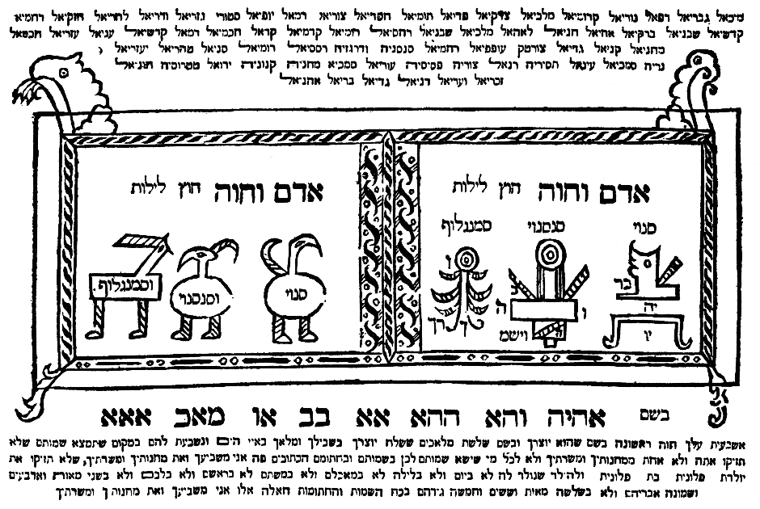

Slide 6
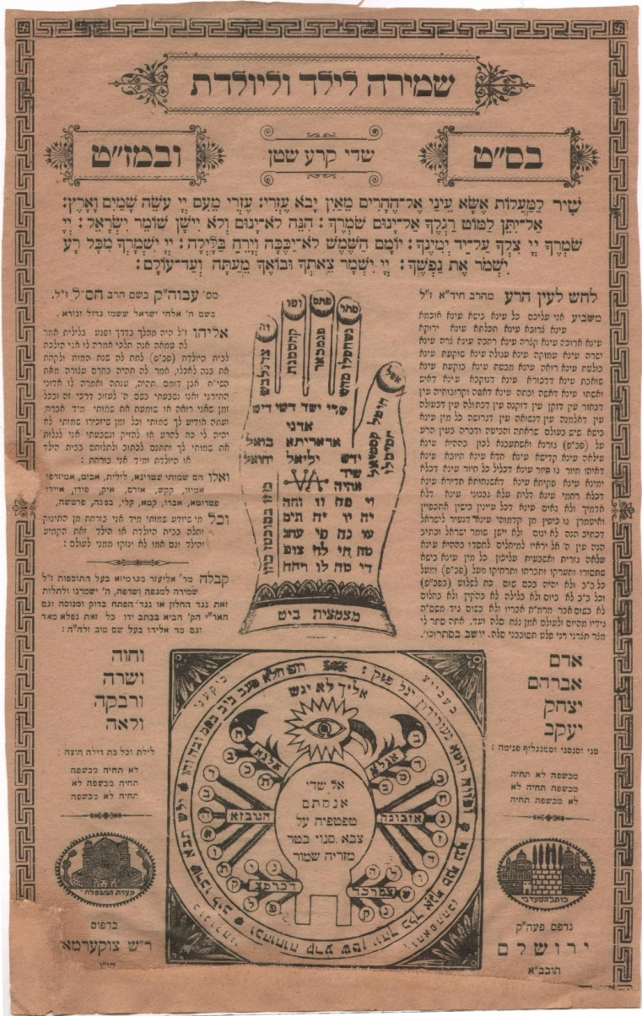

Slide 7
Книга заговоров Тольдот Адам, 1720, Жолква, раздел 107.
Илья, будет он помянут добром, встретил звезду Маргалит и сказал ей: « Звезда Маргалит, откуда идешь?». Ответила ему: «Иду из дома имярек причинять зло новорожденному и пожрать его плоть и высосать его кровь и жилы». А если родится девочка, нужно говорить все в женском роде. И сказал ей Илья пророк: «Заклинаю я тебя именем Господа Саваофа, имя которому Всесильный, который создал небо и землю, воду и ветер, огонь и пепел, и десять офанимов и десять поколений, а также именем твоего соратника Самаэля и Гаргарона, что не будет у тебя власти идти в этот дом и особенно вредить этому ребенку, ни телу его, ни душе его, ни духу его, ни дыханию его».

Slide 8
Зикарон Тов», книга о рабби Мордехае из Несхижа (1748 – 1800).
Петраков, 1892 (иврит)
ЛИЛИТ.
Рассказывают: Некий человек, одержимый Лилит, поехал в Несхиж, где хотел попросить равви Мордехая освободить его от такой напасти. Равви чудесным образом узнал, что этот человек к нему едет, и распорядился, чтобы люди в городе на ночь закрывали в домах двери и никого к себе не пускали. Когда в сумерках одержимый приехал в Несхиж, он нигде не мог найти себе пристанища, так что в конце концов вынужден был улечься на сеновале. Тут к нему явилась Лилит и сказала: «Иди за мной».
Одержимый спросил: «Почему это я должен идти за тобой? Обычно ты сама ко мне приходила».
Лилит ответила: «Потому что в этом сене, на котором ты лежишь, есть трава, которая отпугивает меня».
«Какая же это трава? – спросил одержимый. – Я выдерну ее и выкину, и ты сможешь ко мне прийти».
Он стал показывать Лилит одну траву за другой, покуда она не сказала: «Вот эта!» И тогда одержимый положил эту траву себе на грудь и исцелился.

Slide 9
Таргум Псевдо-Ионатана: "и увидела женщина Самаэля, ангела смерти и испугалась, и узнала, что дерево приятно для глаз... и ела" (2:6)

